Slide 1

Bài
Tiếng vọng của núi

Slide 2
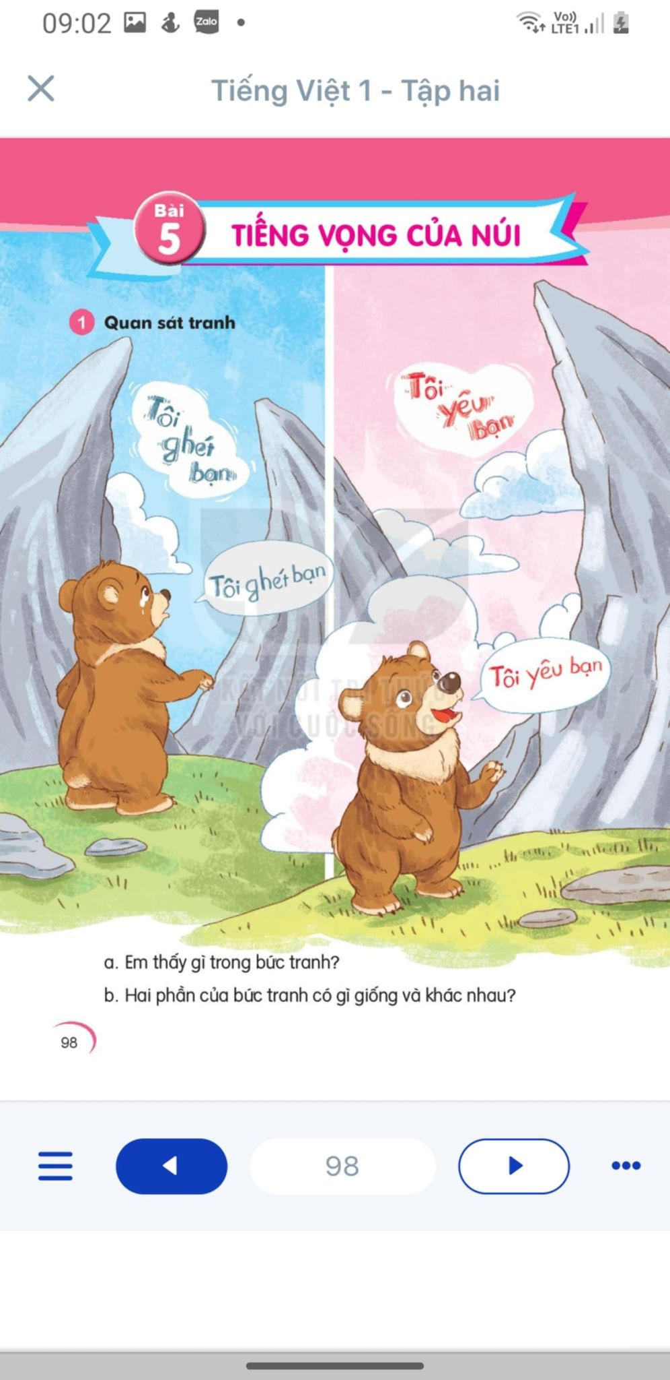

Slide 3
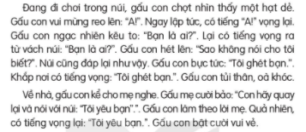
Tiếng vọng của núi

Slide 4
Tiếng vọng của núi
1
2
3
4
5
6
7
8
9
10
11
12
13
14
15

Slide 5
Tiếng vọng của núi
1
2

Slide 6
Tiếng vọng của núi

Slide 7

Trả lời câu hỏi

Slide 8

Chuyện gì xảy ra khi gấu con vui mừng reo lên “A” ?

Slide 9
b) Gấu mẹ nói gì với gấu con?

Slide 10
c) Sau khi làm theo lời mẹ, gấu con cảm thấy như thế nào ?

Slide 11
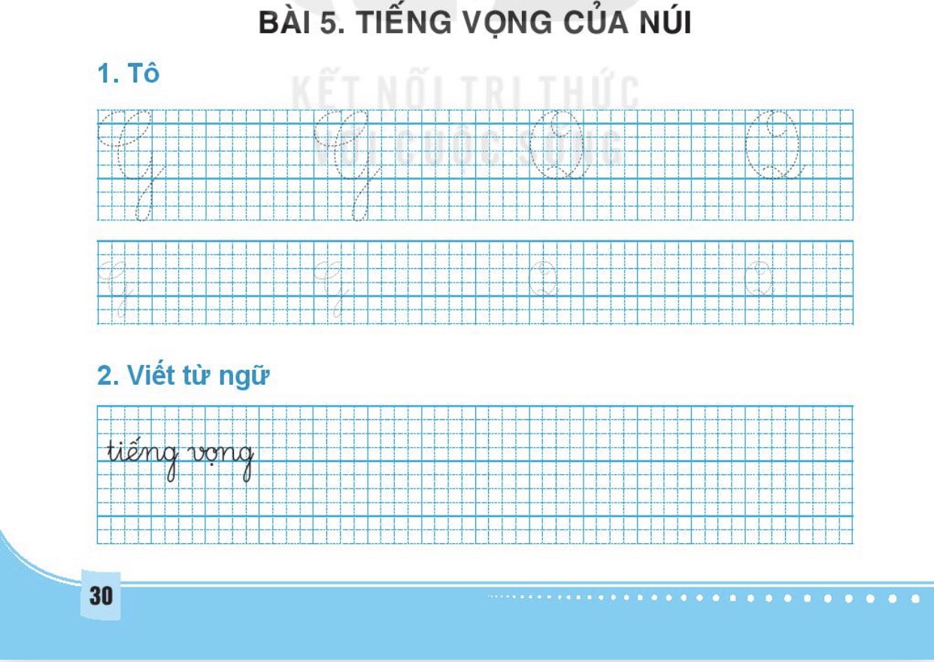
tiếng vọng
tiếng vọng

Slide 12
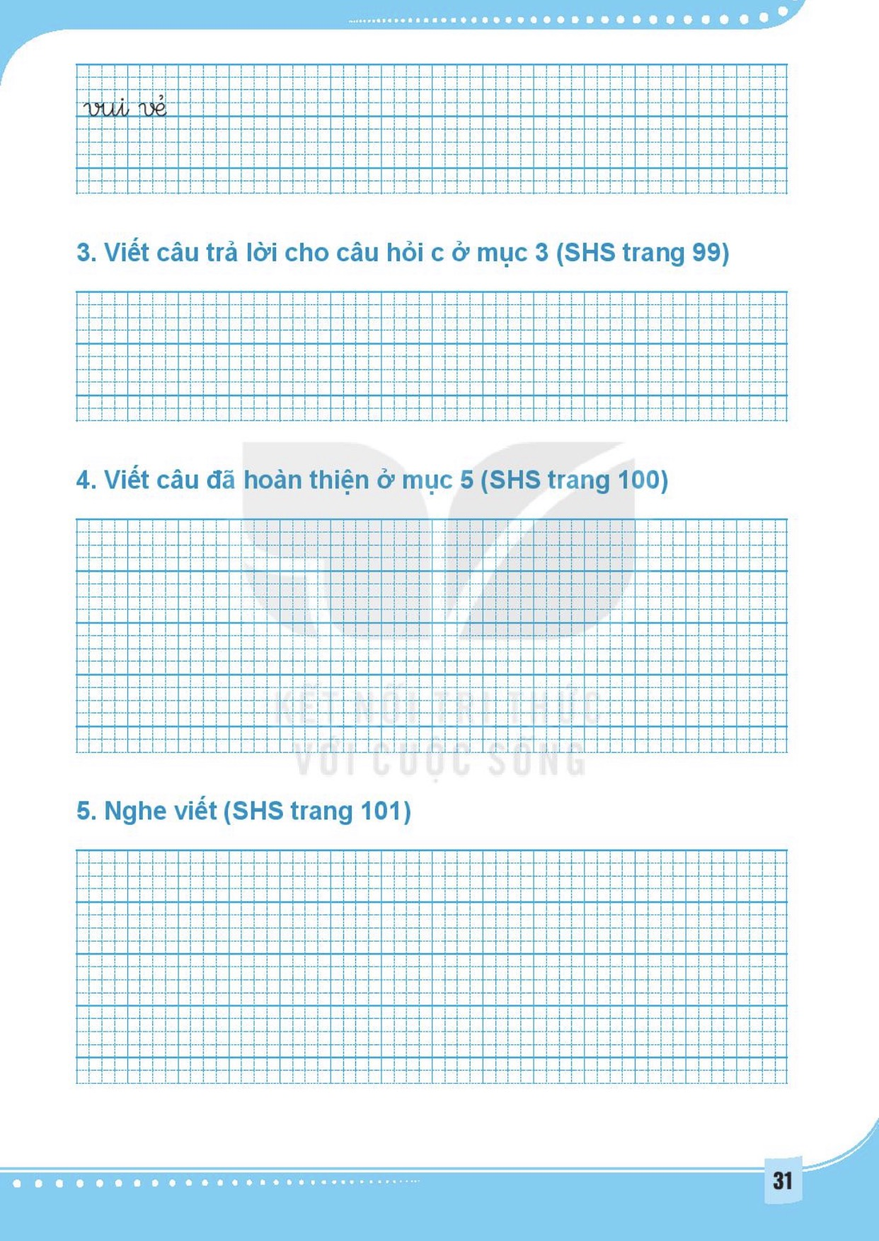

vui vẻ
vui vẻ
Sau khi làm theo lời mẹ, gấu con cảm thấy
vui vẻ.

Slide 13
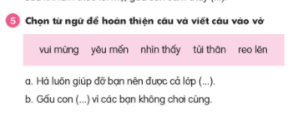
Hà luôn giúp đỡ bạn nên được cả lớp yêu
mến.

Slide 14
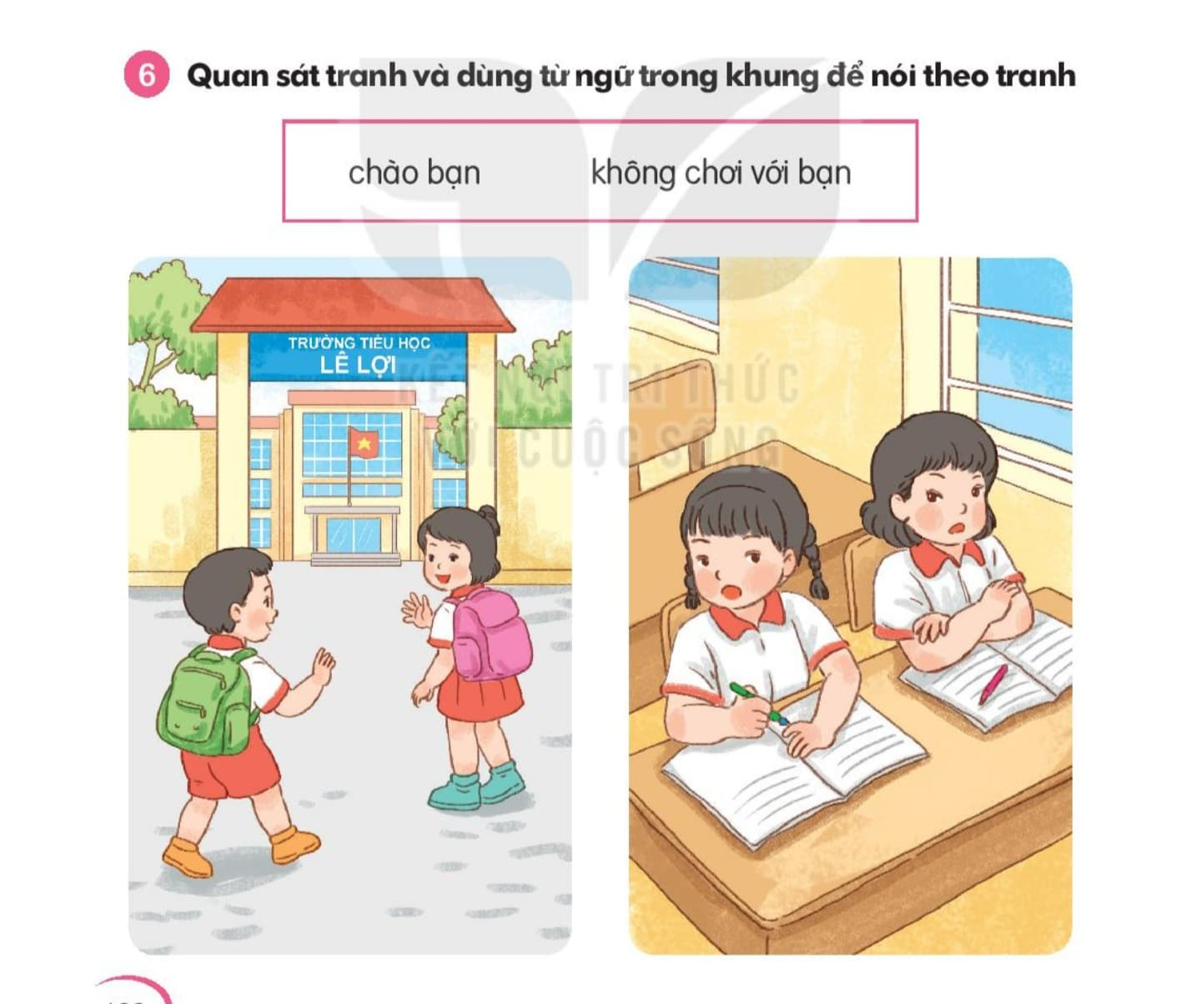

Slide 15
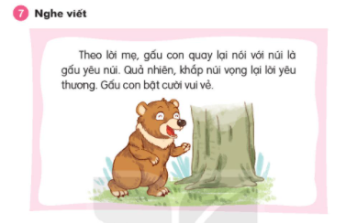
Theo lời mẹ, gấu con quay lại nói với núi
là gấu yêu núi.
Quả nhiên, khắp núi vọng
lại lời yêu thương.
Gấu con bật cười vui vẻ.

Slide 16


Slide 17
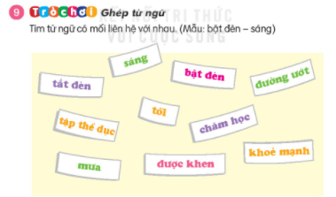

Slide 18


